Slide 1

Nhóm 7 Vi - Dương
Đề án: Quản lý Truyền hình

Slide 2
Thành viên:
1.Lê Thị Ánh Vi(Leader)
2.Nguyễn Thị Thuỳ Dương

Slide 3
Nhật ký Hoạt động
Lê Thị Ánh Vi:
Nghiêm cứu đề tài
Viết SRS
Viết SDS
Viết báo cáo
Làm mục Giao diện, Adapter, database
Làm UI phần thể loại, Chương trình phát sóng, danh sách chi tiết.

Slide 4
Nhật ký Hoạt động
Nguyễn Thị Thuỳ Dương:
Nghiêm cứu đề tài
Viết SRS
Viết SDS
Làm mục model và Giao diện
Thiết kế UI phần BTV, main
Báo cáo cuối kỳ word, PowerPoin
Báo cáo cuối kỳ

Slide 5
PHÂN TÍCH CẤU TRÚC HỆ THỐNG

Slide 6
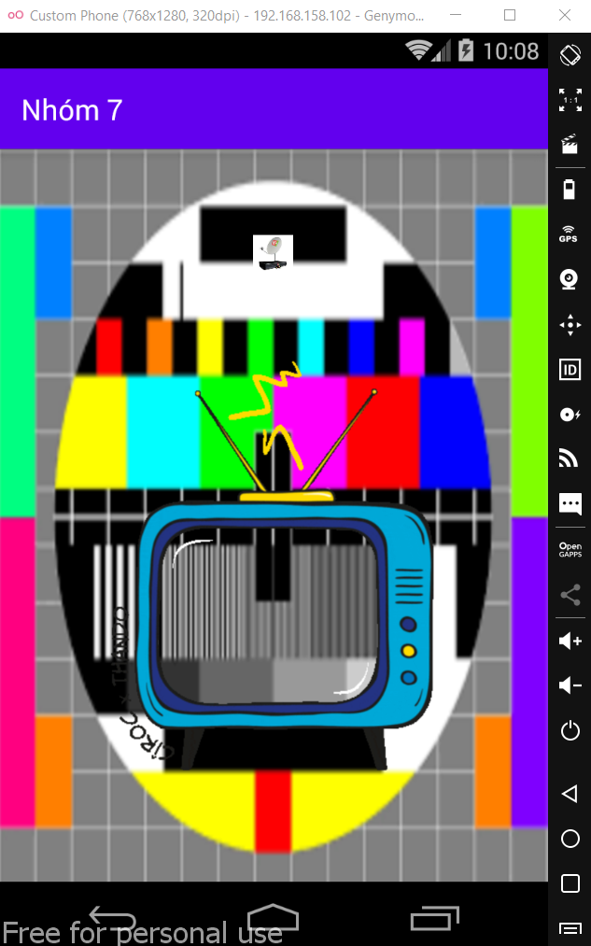
Màng hình 1: Logo, và các chuyển động, Animation

Slide 7
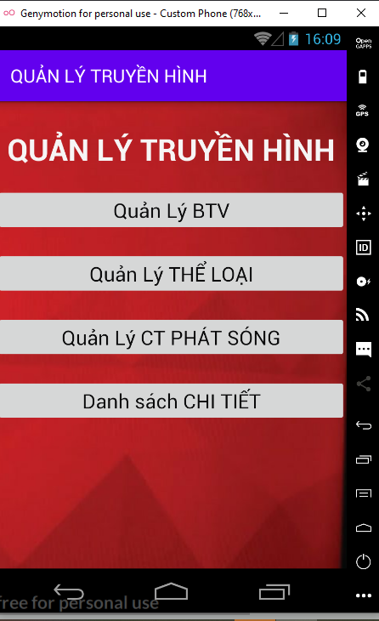
Màn hình 2: Màn hình Chính

Slide 8
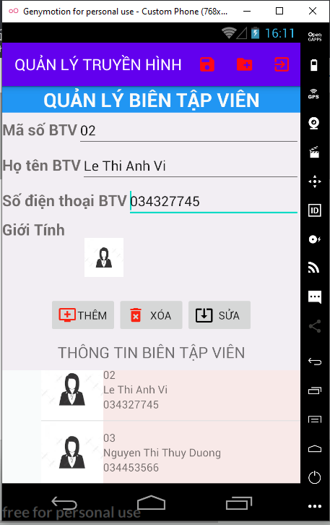
Màn hình 3: Màn Biên TẬP VIÊN

Slide 9
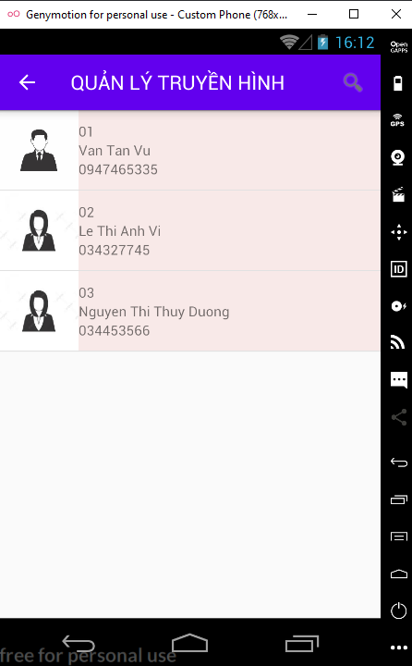
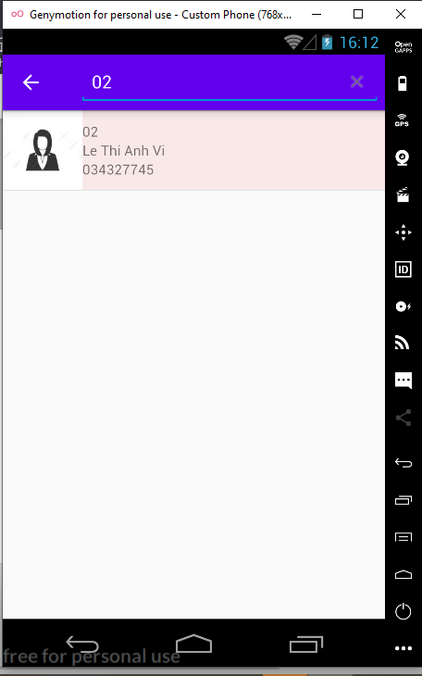
Màn hình 4: Màn chi tiêt VÀ TÌM KIẾM Biên TẬP VIÊN

Slide 10
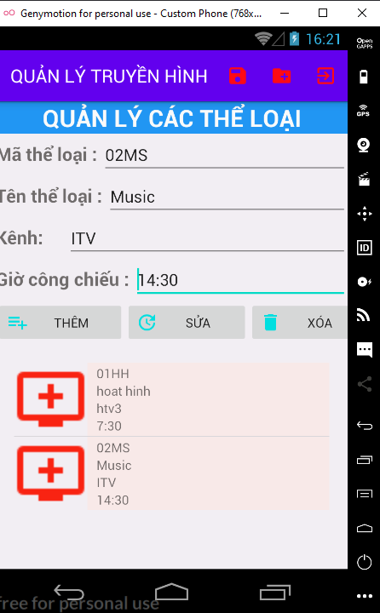
Màn hình 7: Màn Thể loại

Slide 11
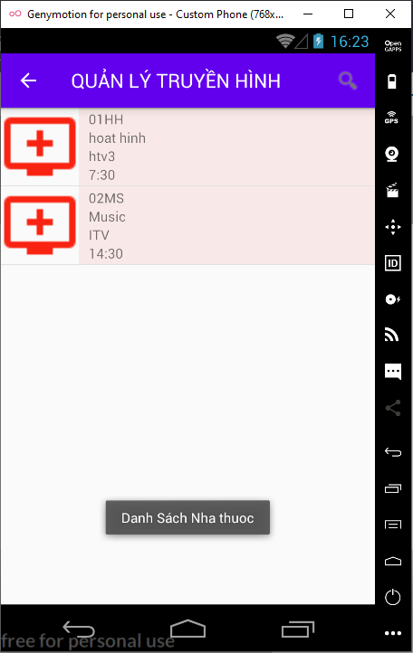
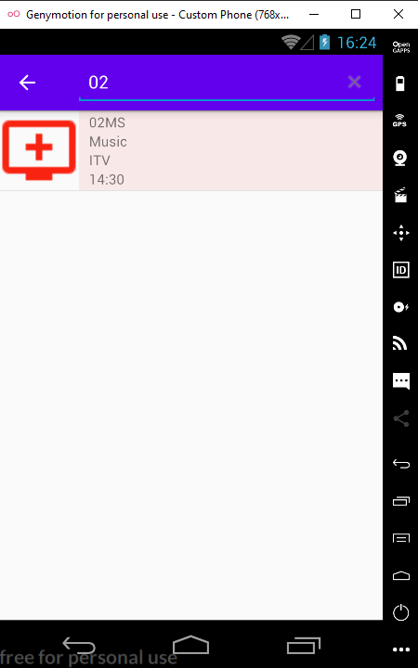
Màn hình 8: Màn chi tiết và tìm kiếm Thể loại

Slide 12
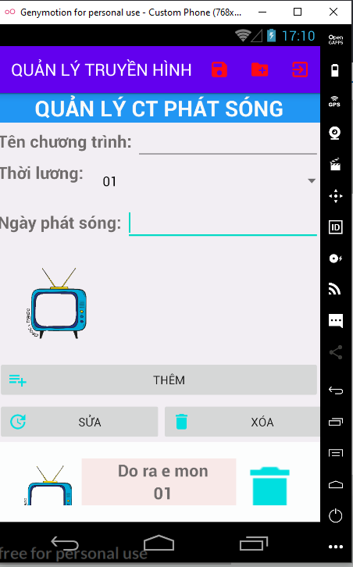
Màn hình 9: Màn Chương trình phát sóng

Slide 13
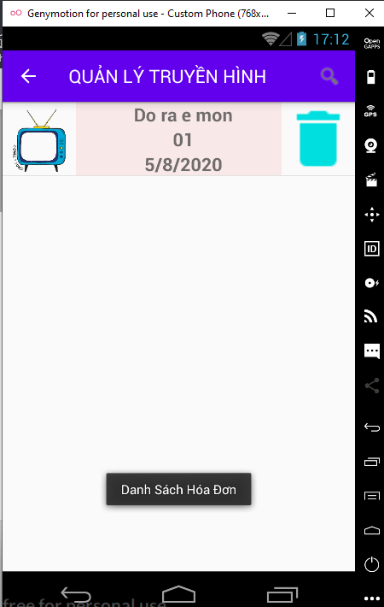
Màn hình 10: Màn chi tiết Chương trình phát sóng

Slide 14
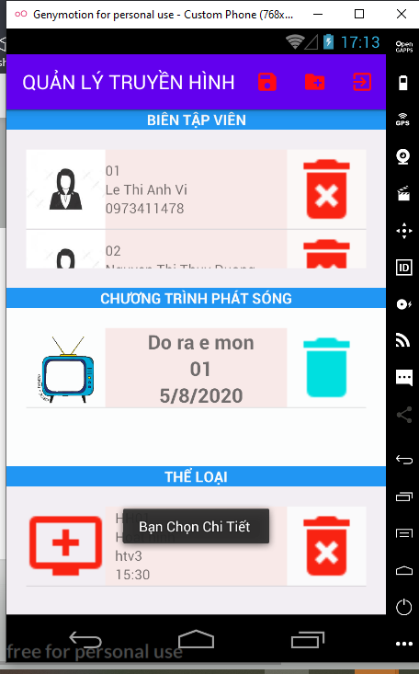
Màn hình 11: Màn Danh sách chi tiết

Slide 15
CẢM ƠN MỌI NGƯỜI ĐÃ THEO DÕI

